Slide 1
СУБД
Лекция 1.

Slide 2
Преподаватель
Проволоцкий Вячеслав Евгеньевич.
Email – prov@bsuir.by
Skype – kpss-note

Slide 3
Что такое база данных?
Блокнот
Расписание
Список группы
Файловая система
И т.д.

Slide 4
База данных
База данных -совокупность данных, организованных в соответствии с концептуальной структурой, описывающей характеристики этих данных и взаимоотношения между ними, причём такое собрание данных, которое поддерживает одну или более областей применения( ISO/IEC 2382-1:1993. Information technology — Vocabulary — Part 1: Fundamental terms)

Slide 5
Система управления базой данных
(СУБД) — совокупность программных и лингвистических средств общего или специального назначения, обеспечивающих управление созданием и использованием баз данных ( ISO/IEC TR 10032:2003 Information technology — Reference model of data management)

Slide 6
Требования к СУБД
Установление многосторонних связей
Производительность
Минимальные затраты
Минимальная избыточность
Возможности поиска
Целостность
Безопасность и секретность
Связь с прошлым
Связь с будущим
Настройка
Перемещение данных
Простота

Slide 7
Основные функции СУБД
Управление данными во внешней памяти;
Управление буферами оперативной памяти;
Управление транзакциями;
журнализация изменений, резервное копирование и восстановление базы данных после сбоев;
поддержка языков БД (язык определения данных, язык манипулирования данными).

Slide 8
Типовая организация современной СУБД
Ядро СУБД
Менеджер данных
Менеджер буферов
Менеджер транзакций
Менеджер журнала
Компилятор языка БД
Подсистема поддержки времени выполнения
Набор сервисных утилит

Slide 9
Классификация баз данных
По степени структуризации
Не структурированные
Частично структурированные
Структурированные
По характеру данных
Фактографические
Лексикографические

Slide 10
Классификация баз данных
По распределенности
Централизованные
Распределенные
По количеству пользователей
Однопользовательские
Многопользовательские

Slide 11
По способу доступа к БД
Файл-серверные
Клиент-серверные
Встраиваемые

Slide 12
Классификация баз данных
По модели данных
Иерархические
Сетевые
Реляционные
Объектно-реляционные
Объектно-ориентированные
Многомерные

Slide 13
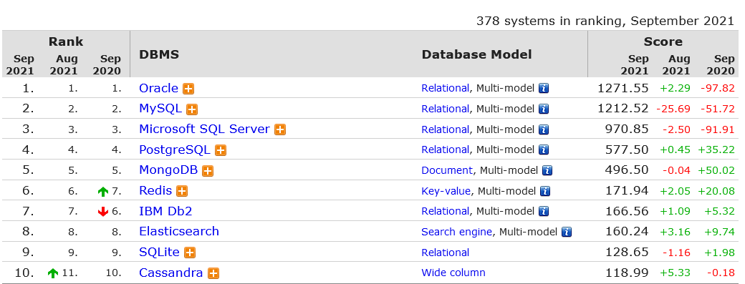

Рейтинг баз данных (db-engines.com) Сентябрь 2021

Slide 14
Реляционная модель данных
Реляционная модель данных предложена сотрудником фирмы IBM Эд­гаром Коддом в 1969-1970 гг.

Slide 15
Базовые понятия реляционных баз данных
Тип данных
Домен
Атрибут
Кортеж
Отношение
Первичный ключ

Slide 16
Элементы реляционной модели
Элемент реляционной модели | Форма представлений
Отношение | Таблица
Схема отношения | Cтрока заголовков столбцов таблицы (заголовок таблицы)
Кортеж | Строка таблицы
Сущность | Описание свойств объекта
Атрибут | Заголовок столбца таблицы
Домен | Множество допустимых значений атрибута
Значение атрибута | Значение поля в записи
Первичный ключ | Один или несколько атрибутов однозначно определяющие кортеж
Тип данных | Тип значений элементов таблицы

Slide 17
Реляционная модель данных
Отношение представляет собой множество наборов элементов, называемых кортежами.

Slide 18
Реляционная модель данных
Кристофер Дейт определил, что реляционная модель включает в себя следующие компоненты:
Структурный аспект
Аспект целостности
Аспект манипулирования

Slide 19
Основные свойства отношения
В отношении нет двух одинаковых элементов (кортежей).
Порядок кортежей в отношении не определён.
Порядок атрибутов в заголовке отношения не определён.
Значение всех атрибутов атомарно.

Slide 20
Пример отношения
R
Фамилия | Дисциплина | Оценка
Иванов | Физика | 4
Иванов | Химия | 3
Петров | Химия | 5
Сидоров | Физика | 5
Сидоров | Химия | 4

Slide 21
Требования к таблицам реляционной БД
Bce строки: таблицы должны быть уникальны, т. е. не может быть строк с одинаковыми первичными ключами.
Имена столбцов таблицы должны быть различны, а значения их просты­ми, т. е. недопустима группа значений в одном столбце одной строки.
Все строки одной таблицы должны иметь одну структуру, соответству­ющую именам и типам столбцов.
Порядок размещения строк в таблице может быть произвольным.

Slide 22
Ключи
Первичным ключом называется атрибут отношения, однозначно идентифицирующий каждый из его кортежей.
Каждая комбинация атрибутов, однозначно определяющая все кортежи от­ношения называется возможным ключом.
Если выбранный первичный ключ состоит из минимально необходимо­го набора атрибутов, говорят, что он является не избыточным.

Slide 23
ключи
Личный номер | Фамилия И.О. | Номер зачетки | Предмет | Оценка
11111111111111 | Иванов И.И. | 123123-1 | Физика | 5
22222222222222 | Петров П.П. | 123123-2 | Математика | 4
33333333333333 | Сидоров С.С. | 123123-3 | Химия | 6
44444444444444 | Иванов А.А. | 123123-4 | Биология | 7

Slide 24
Причины использования ключей
исключения дублирования значений в ключевых атрибутах
упорядочения кортежей
ускорения работы c кортежами отношения
организации связывания таблиц

Slide 25
Внешний ключ
Пусть в отношении R1 имеется не ключевой атрибут А, значения которого являются значениями ключевого атрибута В другого отношения R2. Тогда говорят, что атрибут А отношения R1 есть внешний ключ.

Slide 26
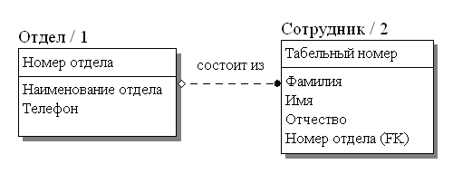
Внешний ключ

Slide 27
Виды связывания
Один-к-одному
Один-ко-многим
Многие-ко-многим

Slide 28
Характеристика видов связей таблиц
Характеристика полей связи по видам | 1:1 | 1:М | М:1 | М:М
Поля связи основной таблицы | являются ключом | являются ключом | не являются ключом | не являются ключом
Поля связи дополнительнойтаблицы | являются ключом | не являются ключом | являются ключом | не являются ключом

Slide 29
Контроль целостности связей
каждой записи основной таблицы соответствует нуль или более записей дополнительной таблицы;
в дополнительной таблице нет записей, которые не имеют родительских записей в основной таблице;
каждая запись дополнительной таблицы имеет только одну родительскую запись основной таблицы.

Slide 30
Контроль целостности связей
Во время добавления записи в дополнительную таблицу
Во время изменения записи в основной или дополнительной таблице
Во время удаления записи из основной таблицы

Slide 31
Реляционная алгебра
Реляционная алгебра — замкнутая система операций над отношениями в реляционной модели данных. Операции реляционной алгебры также называют реляционными операциями.

Slide 32
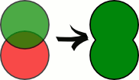
Объединение
Результатом объединения отношений A и B будет отношение с тем же заголовком, что и у совместимых по типу отношений A и B, и телом, состоящим из кортежей, принадлежащих или A, или B, или обоим отношениям.

Slide 33
Имя | Возраст | Вес
Harry | 34 | 80
Sally | 28 | 64
George | 29 | 70
Helena | 54 | 54
Peter | 34 | 80
Имя | Возраст | Вес
Daffy | 24 | 19
Donald | 25 | 23
Scrooge | 81 | 27
Имя | Возраст | Вес
Harry | 34 | 80
Sally | 28 | 64
George | 29 | 70
Helena | 54 | 54
Peter | 34 | 80
Daffy | 24 | 19
Donald | 25 | 23
Scrooge | 81 | 27

Slide 34
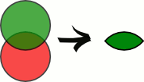
Пересечение
Результатом пересечения отношений A и B будет отношение с тем же заголовком, что и у отношений A и B, и телом, состоящим из кортежей, принадлежащих одновременно обоим отношениям A и B.

Slide 35
Имя | Возраст | Вес
Harry | 34 | 80
Sally | 28 | 64
George | 29 | 70
Helena | 54 | 54
Peter | 34 | 80
Имя | Возраст | Вес
Daffy | 24 | 19
George | 29 | 70
Donald | 25 | 23
Scrooge | 81 | 27
Sally | 28 | 64
Имя | Возраст | Вес
George | 29 | 70
Sally | 28 | 64

Slide 36
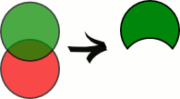
Разность
Результатом разности отношений A и B будет отношение с тем же заголовком, что и у совместимых по типу отношений A и B, и телом, состоящим из кортежей, принадлежащих отношению A и не принадлежащих отношению B.

Slide 37
Имя | Возраст | Вес
Harry | 34 | 80
Sally | 28 | 64
George | 29 | 70
Helena | 54 | 54
Peter | 34 | 80
Имя | Возраст | Вес
Daffy | 24 | 19
George | 29 | 70
Donald | 25 | 23
Scrooge | 81 | 27
Sally | 28 | 64
Имя | Возраст | Вес
Harry | 34 | 80
Helena | 54 | 54
Peter | 34 | 80

Slide 38
Произведение
При выполнении прямого произведения двух отношений производится отношение, кортежи которого являются конкатенацией (сцеплением) кортежей первого и второго операндов.

Slide 39
Код_мульта | Название_мульта
0 | The Simpsons
1 | Family Guy
2 | Duck Tales
Код_канала | Название_канала
0 | СТС
1 | 2х2
Код_мульта | Название_мульта | Код_канала | Название_канала
0 | The Simpsons | 0 | СТС
0 | The Simpsons | 1 | 2х2
1 | Family Guy | 0 | СТС
1 | Family Guy | 1 | 2х2
2 | Duck Tales | 0 | СТС
2 | Duck Tales | 1 | 2х2

Slide 40
Ограничение отношения
Имя | Возраст | Вес
Harry | 34 | 80
Sally | 28 | 64
George | 29 | 70
Helena | 54 | 54
Peter | 34 | 80
Имя | Возраст | Вес
Harry | 34 | 80
Helena | 54 | 54
Peter | 34 | 80

Slide 41
Проекция отношения
Имя | Возраст | Вес
Harry | 34 | 80
Sally | 28 | 64
George | 29 | 70
Helena | 54 | 54
Peter | 34 | 80
Возраст | Вес
28 | 64
29 | 70
54 | 54
34 | 80

Slide 42
Соединение
Операция соединения есть результат последовательного применения операций декартового произведения и выборки. Если в отношениях и имеются атрибуты с одинаковыми наименованиями, то перед выполнением соединения такие атрибуты необходимо переименовать

Slide 43
Код_мульта | Название_мульта | Название_канала
0 | The Simpsons | 2х2
1 | Family Guy | 2х2
2 | Duck Tales | RenTV
Код_канала | Частота
RenTV | 3,1415
2х2 | 783,25
Код_мульта | Название_мульта | Название_канала | Код_канала | Частота
0 | The Simpsons | 2х2 | 2х2 | 783,25
1 | Family Guy | 2х2 | 2х2 | 783,25
2 | Duck Tales | RenTV | RenTV | 3,1415

Slide 44
Деление
Код_мульта | Название_мульта | Название_канала
0 | The Simpsons | RenTV
0 | The Simpsons | 2х2
0 | The Simpsons | CTC
1 | Family Guy | RenTV
1 | Family Guy | 2х2
2 | Duck Tales | СТС
2 | Duck Tales | 2x2
Название_канала
RenTV
2х2
Код_мульта | Название_мульта
0 | The Simpsons
1 | Family Guy

Slide 45
Переименование
позволяет изменить имя атрибута отно­шения
Название_канала
RenTV
2х2
Канал
RenTV
2х2

Slide 46
Расширение
Порождает новое отношение, похожее на исход­ное, но отличающееся наличием добавленного атрибута, значения которого получаются путем некоторых скалярных вычислений
Товар | Цена | Количество
телевизор | 350 | 5
телефон | 110 | 17
Товар | Цена | Количество | Стоимость
телевизор | 350 | 5 | 1750
телефон | 110 | 17 | 1870

Slide 47
Подведение итогов
выполняет «вертикальные» или групповые вычисления

Slide 48
ПРОЕКТИРОВАНИЕ БАЗ ДАННЫХ

Slide 49
Цели проектирования
обеспечение хранения в БД всех необходимых данных;
обеспечение получения данных по всем необходимым запросам;
сокращение избыточности и дублирования данных;
обеспечение целостности данных;
сокращение времени доступа к данным и получения данных по запросам.

Slide 50
Описания
Физическое описание данных определяет способы физической записи данных во внешней памяти;
Логическое описание данных указывает на то, в каком виде данные представляются прикладному программисту или пользователю данных;
Концептуальное описание- верхний уровень абстракции описания предметной области и связанных с ней данных

Slide 51
Инфологическое проектирование
описание объектов предметной области;
описание атрибутов (свойств) объектов;
описание связей между объектами.

Slide 52
Даталогическое проектирование
Описание логической структуры данных средствами системы управления базами данных (СУБД), для которой проектируется БД. Включает:
описание таблиц;
описание связей между таблицами;
описание атрибутов.

Slide 53
Физическое проектирование
Описание физической структуры БД, т.е. ее размещения на запоминающем устройстве. Включает:
способы организации данных;
способы управления свободной памятью;
способы сжатия данных и т.д.

Slide 54
Подходы к проектированию БД
Сбор информации об объектах решаемой задачи в рамках одной табли­цы (одного отношения) и последующая декомпозиция ее на несколько взаи­мосвязанных таблиц на основе процедуры нормализации отношений.
Формулирование знаний о системе (определение типов исходных данных и их взаимосвязей) и требований к обработке данных, получение с помощью CASE-системы (системы автоматизации проектирования и разработки баз данных) готовой схемы БД или даже готовой прикладной информационной системы.
Структурирование информации для использования в информационной системе в процессе проведения системного анализа на основе совокупности правил и рекомендаций.

Slide 55
Избыточное дублирование данных
Сотрудник | Телефон
Иванов И.М. | 3721
Петров М.И. | 4328
Сидоров Н.Г. | 4328
Егоров В. В. | 4328
Сотрудник | Телефон | Н_комн
Иванов И.М. | 3721 | 109
Петров М.И. | 4328 | 111
Сидоров Н.Г. | 4328 | 111
Егоров В. В. | 4328 | 111
Телефон | Н_комн
3721 | 109
4328 | 111
Сотрудник | Н_комн
Иванов И.М. | 109
Петров М.И. | 111
Сидоров Н.Г. | 111
Егоров В. В. | 111
Сотрудник | Телефон | Н_комн
Иванов И.М. | 3721 | 109
Петров М.И. | 4328 | 111
Сидоров Н.Г | — | 111
Егоров В. В. | — | 111

Slide 56
Аномалии обновления отношений
Аномалии модификации
Аномалии удаления
Аномалии добавления

